Slide 1
Віктор Козоріз віце-президент МБФ «Допомоги постраждалим внаслідок ДТП» Механізми реалізації Державної програми підвищення рівня безпеки дорожнього руху в Україні до 2020 року

Slide 2
Стратегія підвищення рівня безпеки дорожнього руху в Україні на період до 2020 року (97 заходів за 8 напрямками)
СХВАЛЕНА
розпорядженням КМУ від 14.06.2017 р. N481
План заходів щодо реалізації Стратегії підвищення рівня безпеки дорожнього руху в Україні на період до 2020 року
(58 заходів за 9 напрямками)
ЗАТВЕРДЖЕНО розпорядженням КМУ від 28.03. 2018 р. №231-р.
Державна програма підвищення рівня безпеки дорожнього руху в Україні на період до 2020 року
(140 заходів за 9 напрямками)
ЗАТВЕРДЖЕНА
постановою КМУ від 25.04.2018 р. N???

Slide 3
Об’єми фінансування державної Програми підвищення рівня БДР

Slide 4
ВСЕСВІТНЯ ДОПОВІДЬ ПРО ПОПЕРЕДЖЕННЯ ДОРОЖНЬО-ТРАНСПОРТНОГО ТРАВМАТИЗМУ
РЕКОМЕНДАЦІЯ 1:
Визначити провідну державну організацію, яка б очолила всю работа в країні щодо забезпечення безпеки дорожнього руху.
В кожній країні доцільно мати провідну організацію з безпеки дорожного руху, яка б була б наділена необхідними повноваженнями і несла б відповідаль-ність за прийняття рішень, за контроль над ресурсами та питаннями координації такого виду діяльності у всіх урядових установах, зокрема, в системі охорони здоровя, на транспорті, в освіті і в поліції.

Slide 5
Управління і координація
Глобальний план здійснення Десятиліття дій із забезпечення безпеки дорожнього руху на 2011-2020 рр.
Елемент 1. Управління безпекою
дорожнього руху
ДІЯЛЬНІСТЬ 2. Визначити провідну установу (і супутні механізми координації) з безпеки дорожнього руху із залученням партнерів із низки секторів шляхом: визначення провідної установи і створення відповідного секретаріату; стимулювання створення координаційних груп; і розроблення програм основної роботи

Slide 6
Аналіз спроможності України у сфері управління безпекою дорожнього руху
Можлива структура НАБДР
(Національного агентства з безпеки дорожнього руху)
Керівник Секретаріату НАБДР/провідного відомства
Адміністрація
Заступник керівника Стратегія та розвиток
Заступник керівника Програми та впровадження
Політика та планування
Проектування доріг і транспортних засобів
Наукові дослідження та передача знаь
Дотримання та контроль
Моніторинг і оцінка
Пропагування
Фінансування

Slide 7
Управління і координація
Управління і координація

Slide 8
Освіта і навчання

Slide 10
Інновації та інвестиції впровадження нових технологій для поліпшення безпечності транспортних засобів

Slide 11
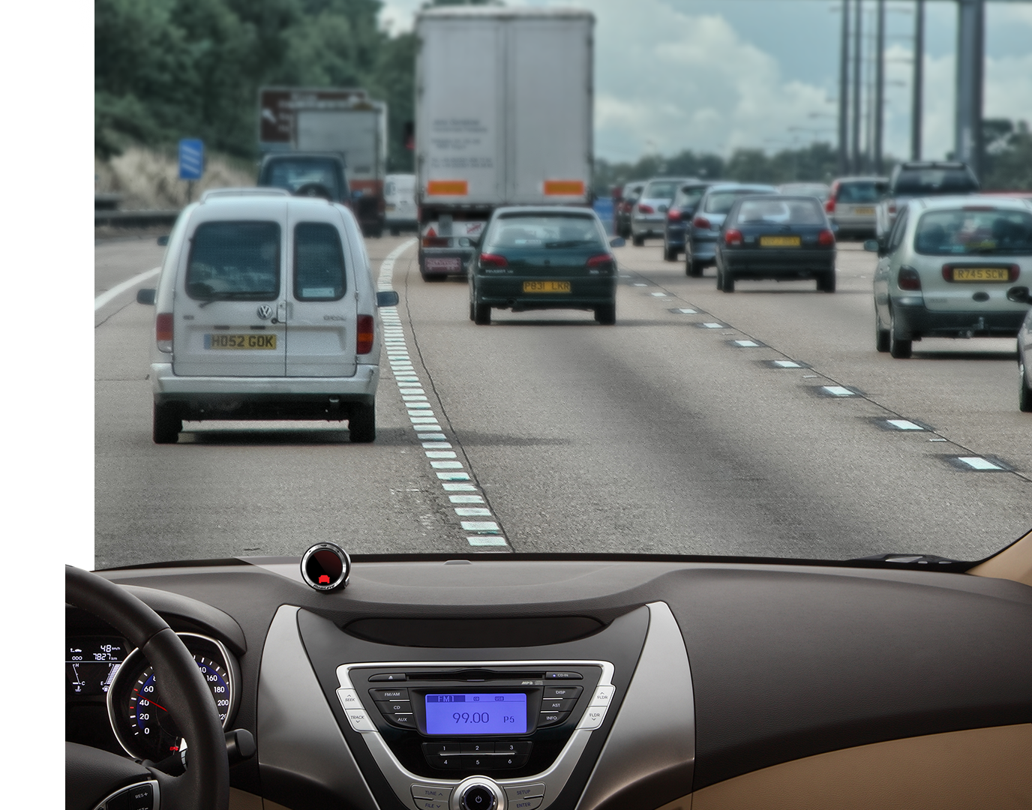
Система допомоги водію (АDAS)
Досвід інших країн в реалізації державних програм необхідності стимулювання використання технологій ADAS і зокрема Системи попередження аварій Mobileye.
29.5 m
27.5 m
25.2 m

Slide 12
Досвід Ізраїля
STATE OF ISRAEL MINISTRY OF TRANSPORT AND ROAD SAFETY
Міністерство транспорту Ізраїля опублікувало мандат
ВСІ ТРАНСПОРТНІ ЗАСОБИ від 3,5 ТОНН і БІЛЬШЕ – МАЮТЬ БУТИ ОБЛАДНАНІ СИСТЕМАМИ ПОПЕРЕДЖЕННЯ ЗІТКНЕНЬ
Цей мандат вступив у силу з 1 листопада 2016 року і поширюється на моделі автомобілів з 2012 року випуску

Slide 13
Sources: VTRC – Virginia Transportation Research Council NHTSA –
www.nhtsa.dot.gov/people/injury/research/UDAshortrpt/background.html

Slide 14
Загальна сума збитків, завданих втратами від ДТП ізраїльській економіці на початок 2014 року становила 3,7 мільярда доларів
У 2014 році в Ізраїлі було встановлено 40,000 систем Mobileye
Повернення інвестицій:
на кожні 250 дол. США, інвестовані в системи попередження зіткнень,
країна отримала назад 700 дол.

Slide 15
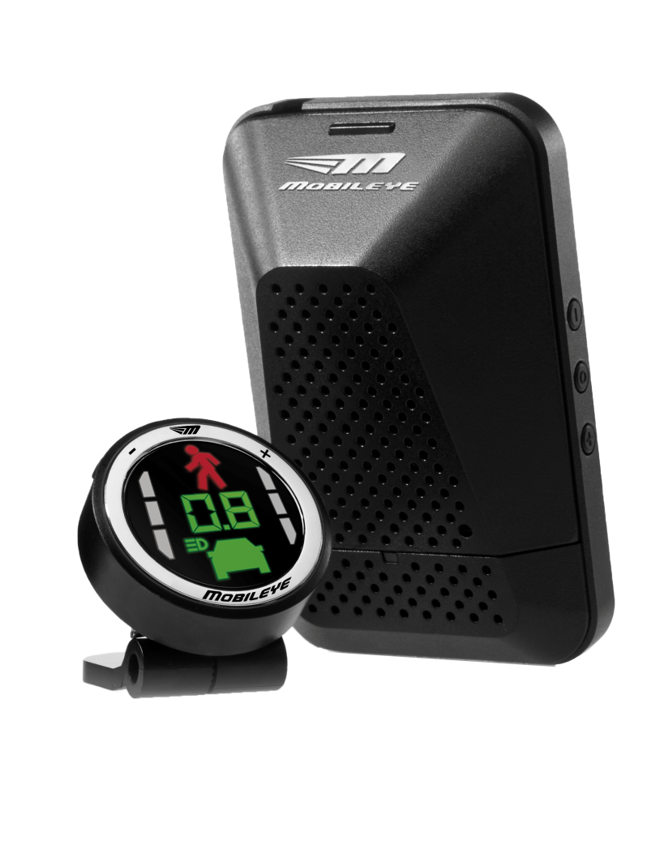
Страхова Комісія Ізраїлю оголосила
За даними Комісара із страхування Міністерства фінансів Ізраїлю, водії ТЗ, обладнаних Mobileye, на 57% рідше звертаються за відшкодуванням страхових виплат, ніж водії ТЗ, не обладнаних Mobileye

Slide 16
ДЯКУЮ ЗА УВАГУ
Бережіть себе та інших на дорозі

